Slide 1


Slide 2
13장 개념적 설계
(두 방식의 통합)

Slide 3
13장 개념적 설계(두 방식의 통합)
통합식 방법
설계 방식 하나만 사용할 때 누락되는 요소가 생길 수 있기 때문에, 두 가지 설계 방식을 병행하여 사용하는 가장 이상적인 방법

Slide 4
13장 개념적 설계(두 방식의 통합)
통합 과정
엔티티의 비교
기본키의 비교
통합된 엔티티와 기본키의 재설정
통합식 모델의 검증
시스템 간의 통합

Slide 5
13.1 엔티티의 비교
엔티티 도출 방법
하향식 모델에서 도출한 엔티티와, 상향식 모델에서 도출한 엔티티를 나열 후 동일하거나 비슷한 내용의 엔티티는 상향식 모델을 기준으로 병합해서 통합식 모델의 엔티티를 도출

Slide 6
13.2 기본키의 비교
기본키의 병합 방법
하향식 모델에서 도출한 엔티티들의 기본키와 상향식 모델에서 도출한 엔티티들의 기본키를 비교 후 병합
중복되거나 일치하지 않는 기본키가 있을 때 상향식 모델이 기준이기 때문에 상향식 모델 엔티티의 기본키를 적용

Slide 7
13.3 통합된 엔티티와 기본키의 재설정
통합된 엔티티와 기본키의 재설정
통합식 모델을 융통성 있게 구성하고자 통합식 모델만의 엔티티와 기본키를 삭제하고 보완하여 재설정

Slide 8
13.4 통합식 모델의 검증
통합식 모델의 검증
통합식 모델을 각각의 파트별로 나누어서 해당 파트와 관련되게 올바르게 자리 잡고 있는지, 엔티티의 누락은 없는지 검증

Slide 9
13.5 시스템 간의 통합
시스템 간의 통합
기존 시스템을 확실히 해석하려고 기존 데이터베이스에서 ER 다이어그램을 추출한 후, 필요하다고 생각하는 새로운 시스템을 추가, 보완, 관계 재설정을 거쳐서 통합

Slide 10
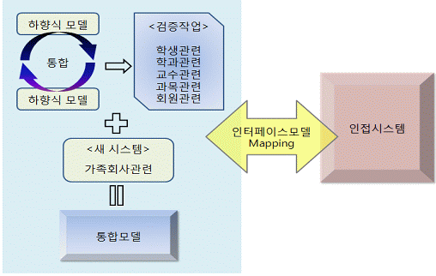
13.5 시스템 간의 통합
그림 13-5
통합 과정 구성도

